Slide 1
CHÀO MỪNG CÁC CON
ĐẾN VỚI TIẾT HỌC VẦN

Slide 3
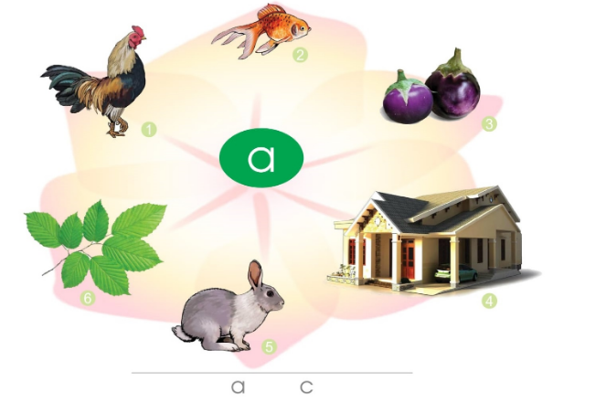
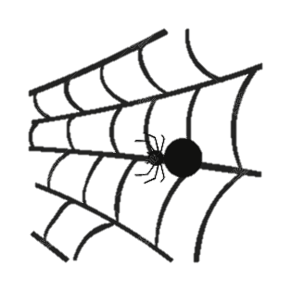
Nói to tiếng có âm a ; nói thầm tiếng không có âm a.
c¸
gµ
cµ
l¸
Thỏ
nhµ

Slide 4
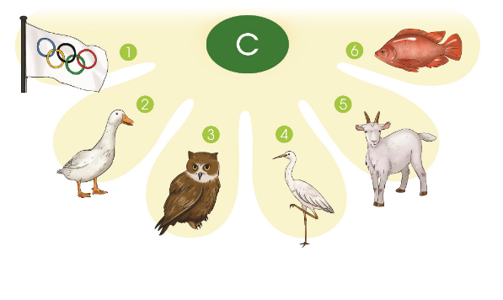
Tìm tiếng có âm c
cê
c¸
có
cß

Slide 5
a c ca.

Slide 6
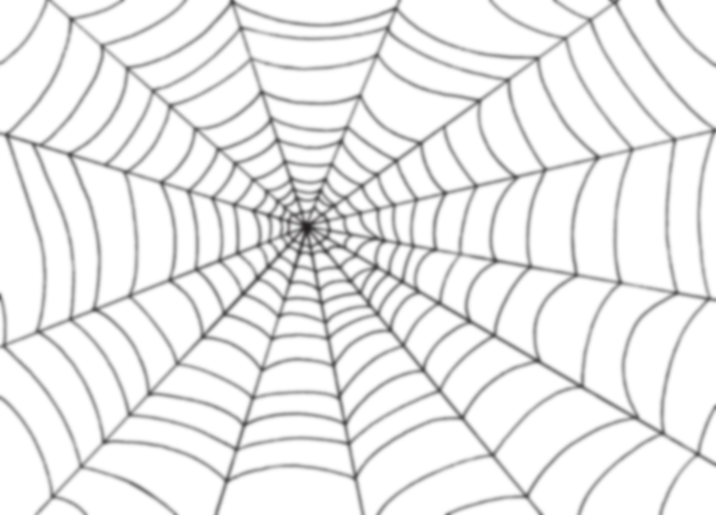
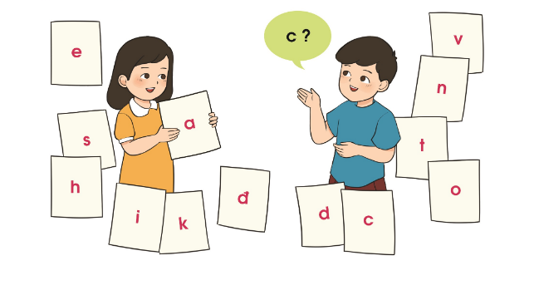
T×m ch÷ a, ch÷ c

